Slide 1
Convolution & Deconvolution
Edited by Le Lv

Slide 2
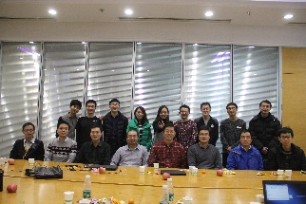
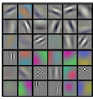
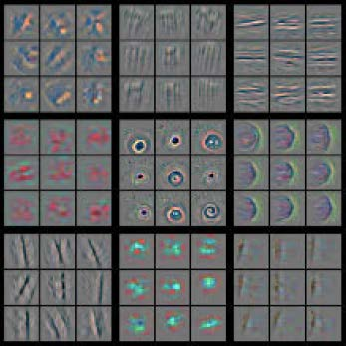
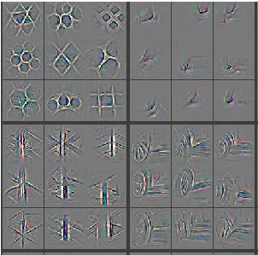
Feature Learing
Trainable Extractor
Trainable classifier
Low-level
feature
Mid-level
feature
High-level
feature
Classifier
通过学习，提取特征表示；
无需先验知识；
充分发挥GPU的并行计算能力。

Slide 3
Image, matrix, tensor

Slide 4
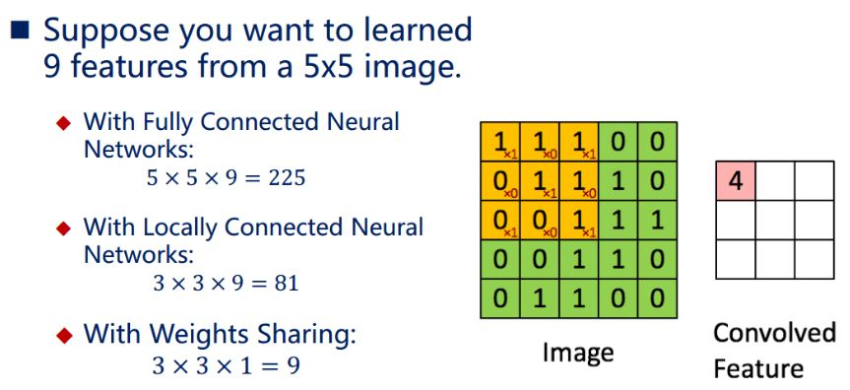
Convolution

Slide 5
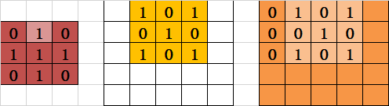
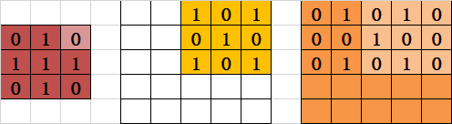
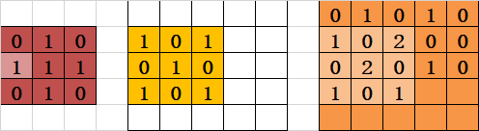
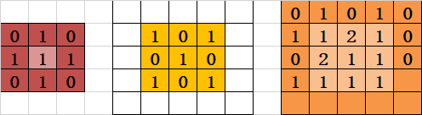
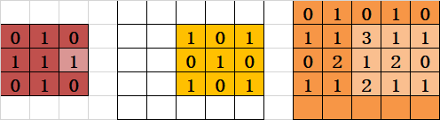
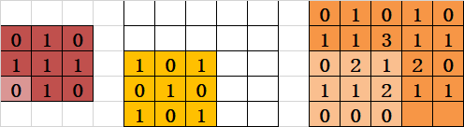
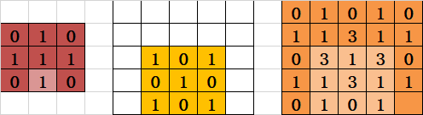
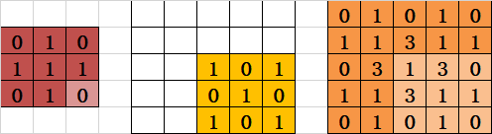
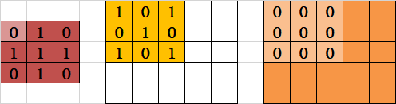

Deconvolution (Transposed Convolution)
Suppose you want to generate a $5×5$ image from 9 ($3×3$) features.

Slide 6
Winner-Take-All自动编码器
Winner-Take-All自动编码器 [1]
不对称自动编码器
结构优点
编码器：层叠非线性卷积结构；
解码器：线性解卷积层。
多层编码器非线性更强；
原始信号被表示为解卷积核的稀疏加性组合。

Slide 7
Winner-Take-All自动编码器
- Spatial sparsity
- Lifetime sparsity
在特征图内，保留最大激活输出值，其他输出置0。
优点：与非最大值抑制相似。

Slide 8
Winner-Take-All自动编码器
- Spatial sparsity
- Lifetime sparsity
保留批数据中最大前k%的神经元激活值，丢弃其他输出。
优点：使图像共享特征。

Slide 9
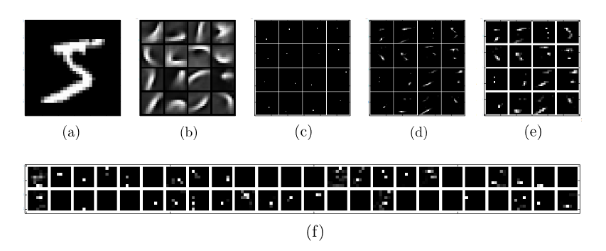
Winner-Take-All自动编码器

Slide 10
References
[1] Makhzani, Alireza, and Brendan J. Frey. "Winner-take-all autoencoders." neural information processing systems (2015): 2791-2799.

Slide 11
感谢您的时间！
THANKS！

